Slide 1
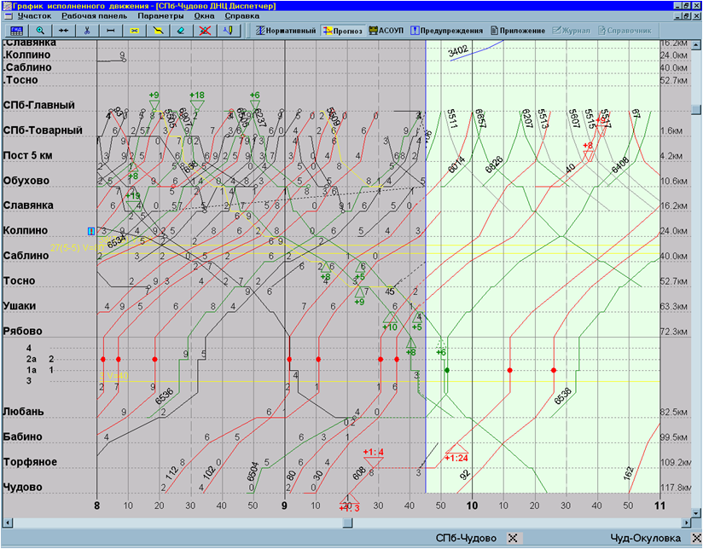
Цель занятия: изучить основные элементы графика движения поездов, виды и получить практические навыки составления графика движения поездов.
1

Slide 2
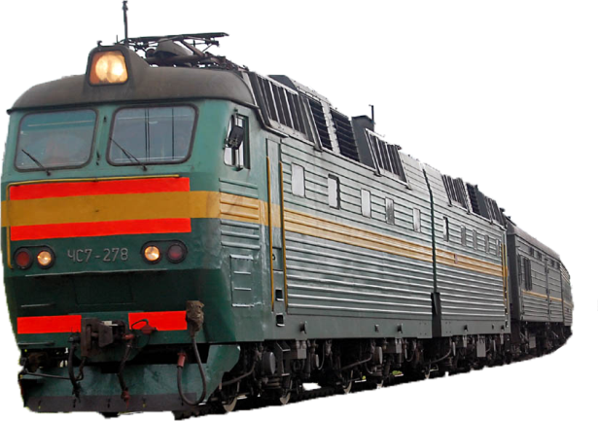
Поезд – сформированный и сцепленный состав вагонов с одним или несколькими действующими локомотивами или моторными вагонами, имеющий установленные сигналы. Локомотивы без вагонов, моторные вагоны, специальный самоходный подвижной состав, отправляемые на перегон, рассматриваются как поезд.
Маршрутная скорость поезда (км/ч) - определяется делением общей протяженности маршрута следования поезда (в километрах) на общее время нахождения поезда в пути следования (в часах) с учетом времени всех остановок на железнодорожных станциях для посадки и высадки пассажиров. (Приказ Минтранса РФ от 18.07.2007 N 99)
2

Slide 3
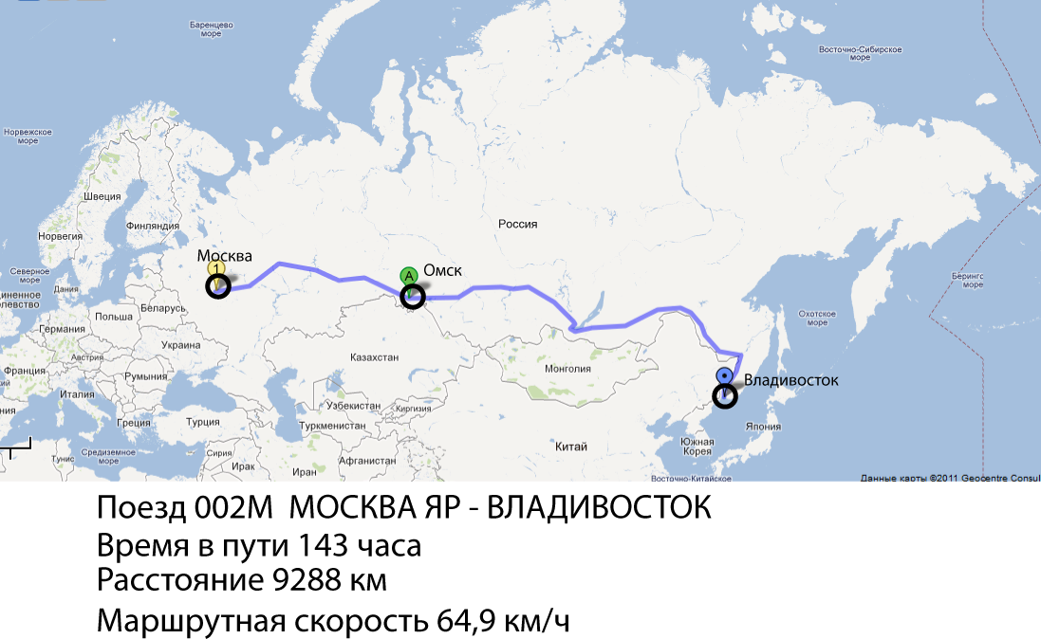
Маршрутная скорость поезда
3

Slide 4
Нумерация поездов:
Пассажирские поезда
1 - 148: Скорые круглогодичные поезда(Vмарш > 50 км/ч)
151 - 168: Скоростные круглогодичные и сезонные поезда (Vмарш > 100 км/ч)
171 - 198: Ускоренные круглогодичные и сезонные поезда (Сапсан)
201 - 298: Скорые сезонного обращения (летом и в дни школьных каникул и массовых перевозок)
301 - 398: Пассажирские поезда в дальнем сообщении круглогодичного обращения. Увеличено количество и время стоянок по сравнению со скорыми (L > 700 км, Vмарш < 50 км/ч)
401 - 498: Пассажирские сезонные поезда
501 - 598: Пассажирские поезда разового назначения
601 - 698: Пассажирские местные поезда (150 км < L < 699 км)
701 - 748: Поезда служебного назначения (переселенческие, для перевозки беженцев, военных
751 - 798: Поезда здоровья, поезда выходного дня
4

Slide 5
801 - 848: Ускоренный поезд повышенной комфортности
851 - 898: Ускоренный поезд без предоставления дополнительных услуг
901 - 948: Почтово-багажные поезда
951 - 968: Грузо - пассажирские поезда
971 - 998: Людские поезда
Ускоренные грузовые поезда 1001 - 1798
1001 - 1098: Рефрижераторные
1101 - 1198: Для перевозки молока
1201 - 1298: Контейнерные поезда
1301 - 1398: Для перевозок груза в контрейлерах
1501 - 1518: Для перевозки живности
1519 - 1598: Для поездов операторских компаний
1601 - 1698: Для перевозки угля, руды, удобрений в кольцевых маршрутах
1701 - 1798: Для перевозки наливных грузов в кольцевых и технологических маршрутах
Грузовые поезда 1801 – 3998
Локомотивы 4001 – 4998
Хозяйственные поезда 5001 – 5998
Пригородные поезда 6001 – 6998
Снегоуборочная техника 7901 – 7998
Восстановительные поезда 8001 - 8048
Пожарные поезда 8051 - 8098
9001 – 9098 Поезда из неисправных вагонов на заводы для ремонта
5

Slide 6

ПТЭ. Раздел 4. Организация движения поездов.
Глава 13. График движения поездов.
13.1
Основой организации движения поездов является график движения, который объединяет деятельность всех подразделений и выражает план эксплуатационной работы железных дорог. График движения поездов - непреложный закон для работников железнодорожного транспорта, выполнение которого является одним из важнейших качественных показателей работы железных дорог.
…
Соблюдение графика движения поездов и предупреждение его нарушений должно быть главным для всех работников, связанных с организацией движения поездов.
…
Нарушение графика движения поездов не допускается.
6

Slide 7
График движения поездов должен обеспечивать:
− удовлетворение потребности в перевозках грузов и пассажиров;
− безопасность движения поездов;
− эффективное использование пропускной и провозной способность участков ж.д.;
− рациональное использование подвижного состава;
− возможность производства работ по текущему содержанию и ремонту пути, сооружений, устройств СЦБ.
График движения поездов дает наглядную картину движения, определяет время хода поездов по перегонам, время их отправления со станции и прибытия на станцию, продолжительность стоянок в пунктах скрещивания и обгона и другие показатели, характеризующие условия движения поездов.
7

Slide 8
При составлении графика движения поездов приоритет имеют:
1. Пассажирские скоростные;
2. Пассажирские скорые;
3. Пассажирские всех остальных наименований;
4. Почтово-багажные, воинские, грузопассажирские, людские и ускоренные грузовые поезда;
5. Грузовые (сквозные, участковые, сборные, вывозные, передаточные), хозяйственные поезда и локомотивы без вагонов.
8

Slide 9
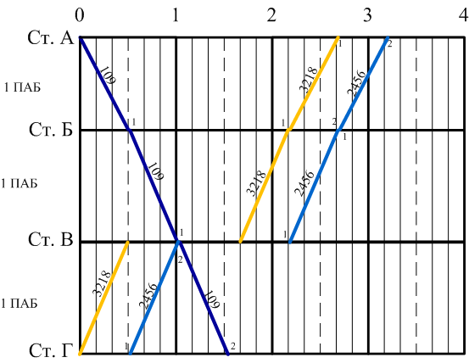
Для графика движения поездов предусмотрена стандартная сетка из горизонтальных и вертикальных линий. Горизонтальные линии соответствуют станциям (сплошные) или остановочным пунктам (штриховые). Вертикальные линии обозначают время – (от 0 до 24 ч). Для удобства вертикальные линии, которые соответствующие 06, 12, 18, 24 ч, делают толще остальных.
Час делится на шесть равных частей (по 10 мин). Поезда обозначаются наклонными прямыми линиями. Над каждой линией на каждом перегоне ставится номер поезда. Время прибытия или отправления поезда с каждой станции участка есть пересечение линии хода поезда с осью этой станции. Если прибытие или отправление на станцию не равно 0,10,20,30,40,50 минут, то число минут отмечается цифрой сверх целого десятка в тупом углу, образованном линией хода поезда и осью раздельного пункта.
9

Slide 10


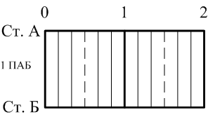
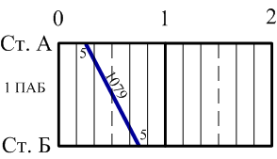
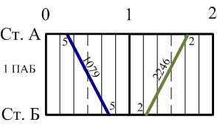
Четные и нечетные поезда на графике
нечетные поезда на графике наносятся сверху вниз
0ч 15 мин
1ч 42 мин
0ч 45 мин
Н →
1ч 12 мин
← Ч
1 ПАБ
Ст. А
LА-Б = 40 км
v = 80 км/ч
Ст. Б
четные поезда на графике наносятся снизу вверх
10

Slide 11
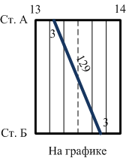
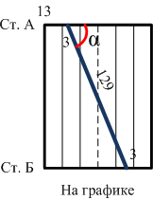
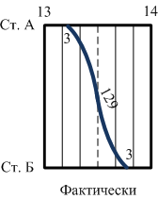
Скорость движения поезда
Ход поезда на графике – это движение точки в осях «время» - «расстояние» ( S = f(t) ).
На графике ход поезда условно принимается за прямую линию, соединяющую точки отправления и прибытия поезда на смежных станциях.
Прямая линия соответствует равномерному движению поездов (с постоянной по времени скоростью), в действительности поезда следуют неравномерно (скорость изменяется во времени), с ускорением и замедлением.
Наклон линии хода поезда на графике характеризует скорость движения, чем круче линия, тем больше скорость поезда.
11

Slide 12
График движения поездов:
- Нормативный (составляется для всей сети железных дорог один раз в год)
- Плановый (составляется для организации оперативной работы ДНЦ на предстоящую смену)
- ГИД (график исполненного движения. Строится по данным о фактическом времени прибытия и отправления поездов).
12

Slide 13
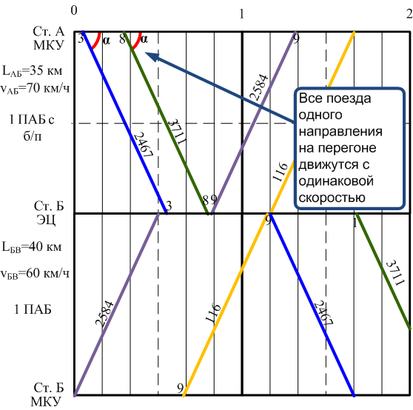
Классификация графиков движения поездов
параллельные и непараллельные (нормальные) в зависимости от скорости движения поездов. В параллельных графиках поезда каждого направления следуют с одинаковой скоростью, поэтому их линии хода параллельны между собой.
В реальных условиях эксплуатации движение происходит по нормальным графикам, т.к. пассажирские и грузовые поезда движутся с разными скоростями. График в учебном индивидуальном задании будет параллельным
Параллельный график →
13

Slide 14
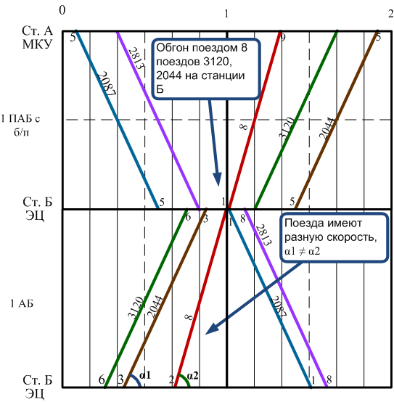
Классификация графиков движения поездов
параллельные и непараллельные графики
← Непараллельный график
14

Slide 15
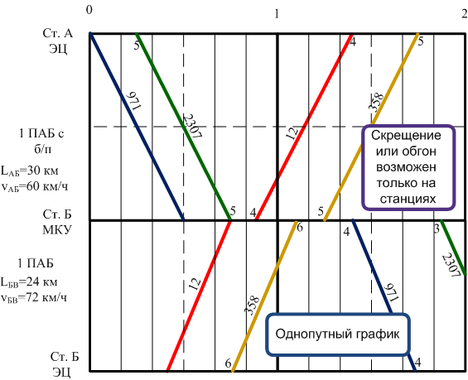
Классификация графиков движения поездов
однопутные, двухпутные и многопутные
(в зависимости от числа путей на перегоне)
На однопутных участках, а следовательно, и на графике, скрещение поездов происходит на станциях. На двухпутных – линии хода поездов пересекаются на перегонах и станциях.
На многопутных участках, в зависимости от принятой системы организации движения поездов, отдельные пути используются для движения поездов обоих направлений.
15

Slide 16
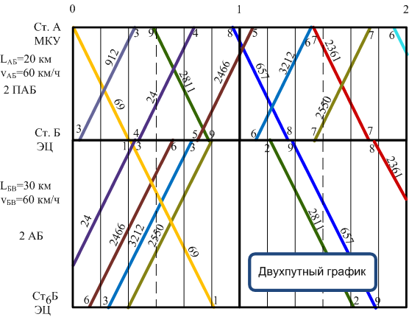
Классификация графиков движения поездов
однопутные, двухпутные и многопутные
16

Slide 17
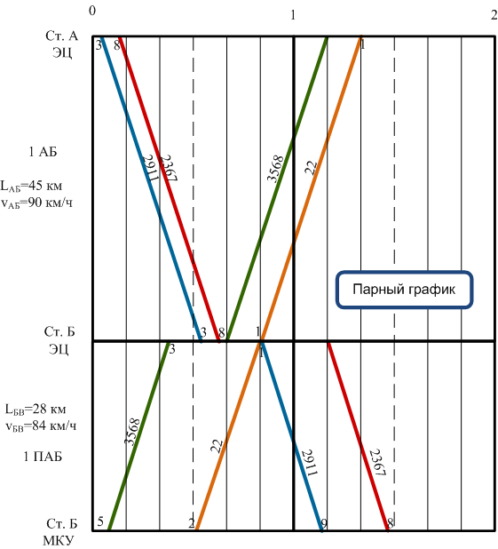
Классификация графиков движения поездов
парные или непарные, идентичные или неидентичные. В парном графике число поездов четного направления равно числу поездов нечетного направления.
В непарном графике число четных и нечетных поездов не равны.
17

Slide 18
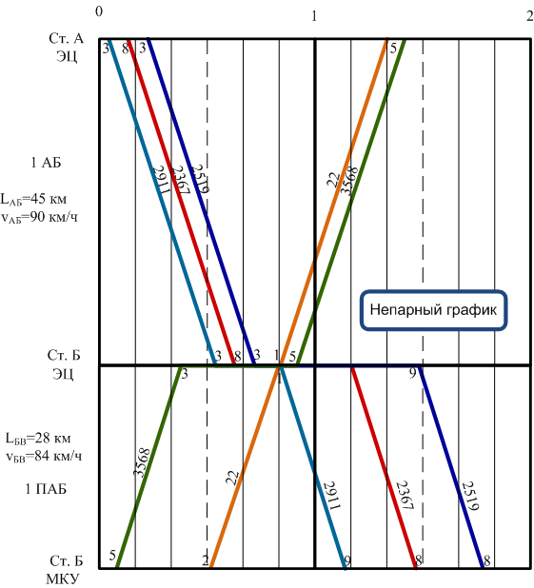
Классификация графиков движения поездов
парные или непарные
18

Slide 19
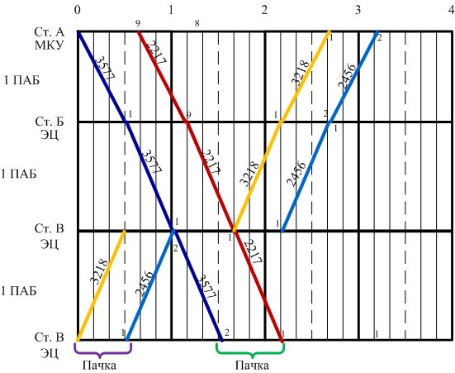
Классификация графиков движения поездов
пачечные, пакетные
Пачечные и пакетные графики применяются в тех случаях, когда по каким-либо причинам возможно использовать линию лишь в известное время суток, а движение неравномерно.
Пачечный график также применяется, когда необходимо в насыщенном товарными поездами графике, с наименьшим ущербом, проложить ряд поездов большой скорости, например, пассажирских, которые иначе, будучи расположены в течение всех суток, могли бы своим движением больше задерживать товарные поезда.
Пачечный график (при ПАБ) поезда следуют друг за другом, разграничивает движение целый перегон. На перегоне может находиться только один поезд.
Пачечный график
19

Slide 20
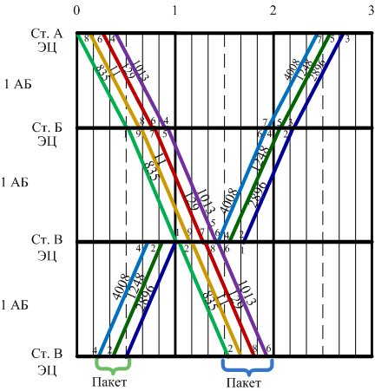
Классификация графиков движения поездов
пачечные, пакетные
При пакетном графике поезда следуют пакетами, разграничивают поезда блок-участки при АБ. В этом случае на перегоне одновременно может быть несколько поездов, образующих пакет.
Пакетный график →
20

Slide 21
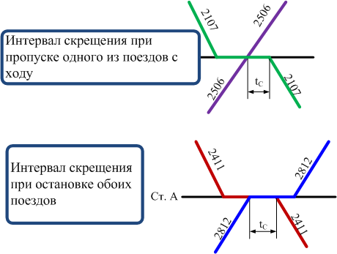
Элементы графика
Для построения графика должны быть известны: время хода поезда по перегону, продолжительность стоянки и станционное время поезда.
Cтанционные интервалы - минимальные промежутки времени, необходимые для выполнения операций на раздельных пунктах по приему, отправлению и пропуску поездов.
интервал скрещения (минимальный промежуток времени между прибытием на станцию с однопутного перегона или пропуском через нее поезда и отправлением на тот же перегон поезда встречного направления, задержанного на станции скрещения)
21

Slide 22
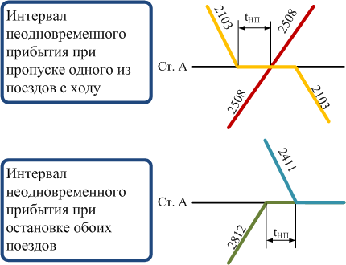
Элементы графика
интервал неодновременного прибытия – минимальный промежуток времени между прибытием на раздельный пункт двух поездов противоположных направлений или между прибытием одного поезда и проследованием через этот же раздельный пункт поезда встречного направления.
22

Slide 23
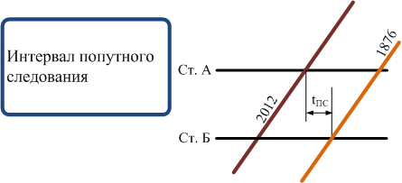
Элементы графика
интервал попутного следования – минимальный промежуток времени между прибытием на раздельный пункт одного поезда и отправлением с предыдущего раздельного пункта следующего поезда того же направления.
23

Slide 24
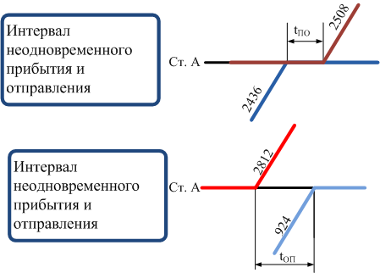
Элементы графика
интервал неодновременного прибытия и отправления
24

Slide 25
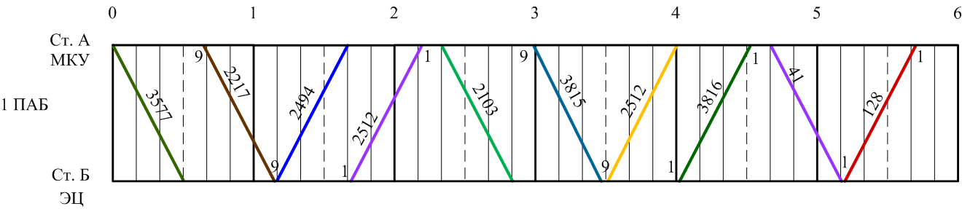
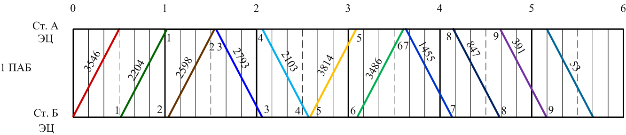
График движения поезда при различных устройствах СЦБ
25

Slide 26
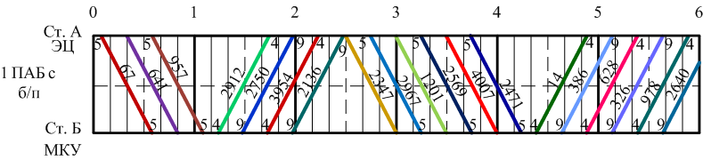
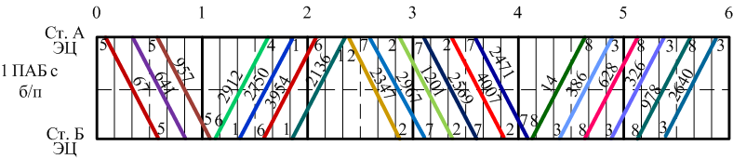
График движения поезда при различных устройствах СЦБ
26

Slide 27
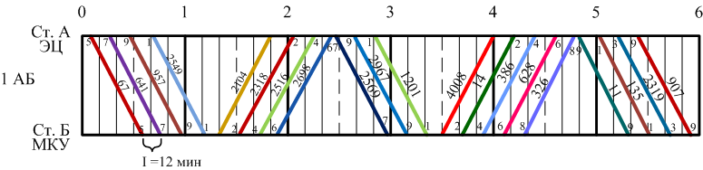
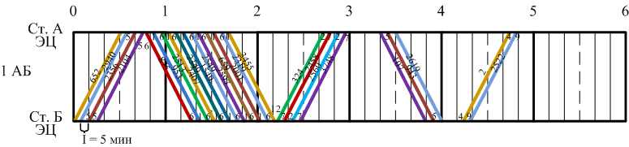
График движения поезда при различных устройствах СЦБ
27

Slide 28
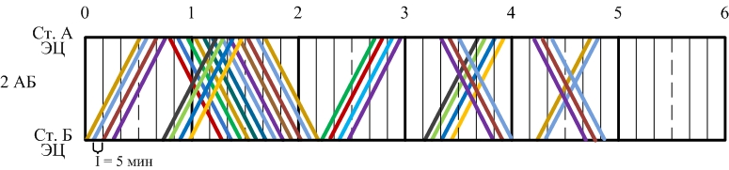
График движения поезда при различных устройствах СЦБ
28

Slide 29
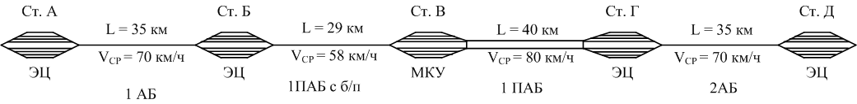

Пример выполнения индивидуального задания
Необходимо составить график движения поездов на участке за 6 часов
Участок А – Д. Данные (длины перегонов, средняя скорость поездов, устройства СЦБ на перегонах и станциях необходимо взять из работы «Расчет пропускной способности участка железной дороги»)
Пусть индивидуальный шифр равен 792
Тогда участок А – Д имеет вид:
Длина блок-участка 1,5 км, длина поезда 1,05 км.
Пропускная способность А – Б:
29

Slide 30



Пропускная способность Б – В:
Пропускная способность В – Г:
Пропускная способность Г – Д:
Ограничивающий перегон – тот, у которого наименьшая пропускная способность. В рассматриваемом примере это перегон В – Г.
30

Slide 31
Пропускная способность всего участка равна пропускной способности ограничивающего перегона, т.е.
Необходимо построить график движения на участке А – Д от 0 до 6 часов.
Количество поездов на графике должно равняться четвертой части пропускной способности участка, в рассматриваемом случае 20/4=5 пар поездов (допускается отклонение 10%)
31

Slide 32
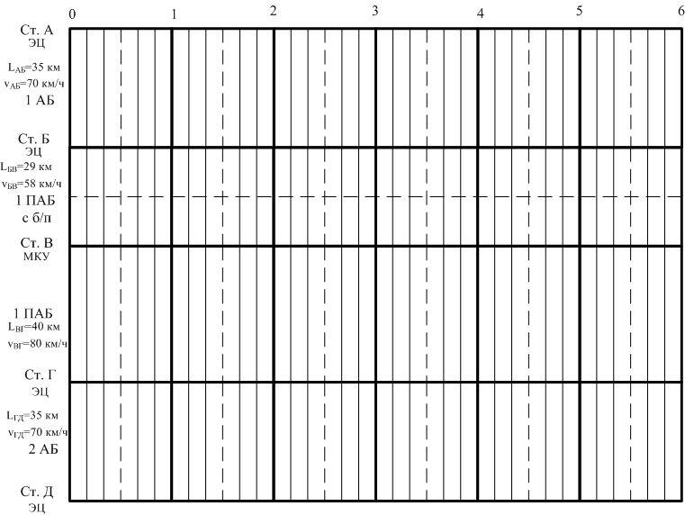
1. Необходимо вычертить сетку графика в масштабе 1 мм : 1 км, 5 мм : 10 мин.
32

Slide 33
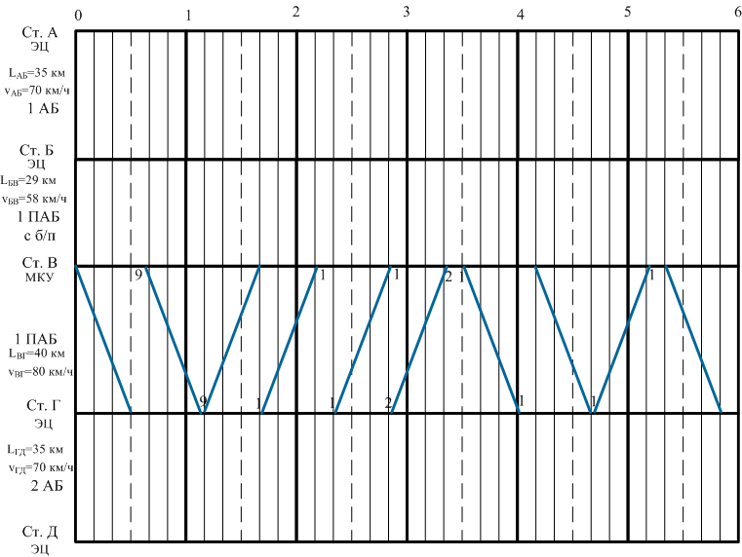
2. Составление графика движения поездов необходимо начинать с ограничивающего перегона
33

Slide 34
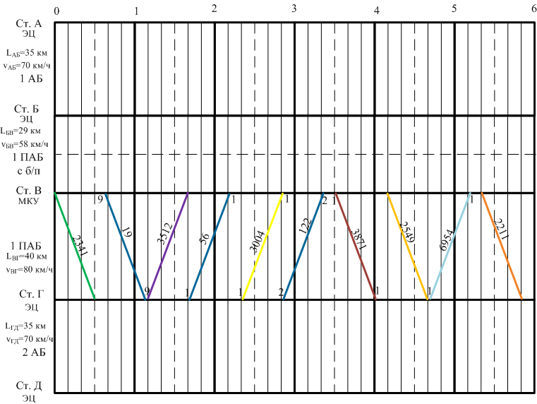
3. Обозначить номера поездов
За 6 часов по участку должно пройти 3 скорых поезда
(2 поезда одного направления и 1 противоположного направления)
34

Slide 35
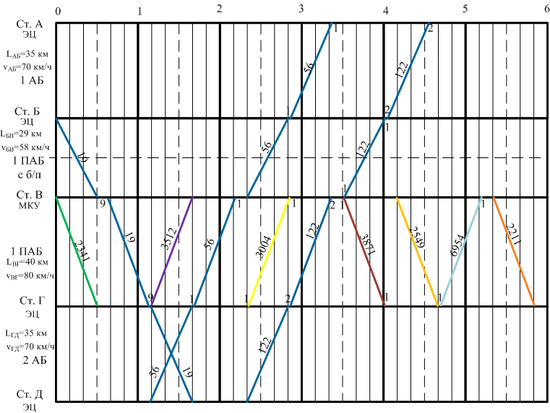
3. Проложить линии хода скорых поездов по всему участку А – Д, с наименьшими возможными станционными интервалами
35

Slide 36
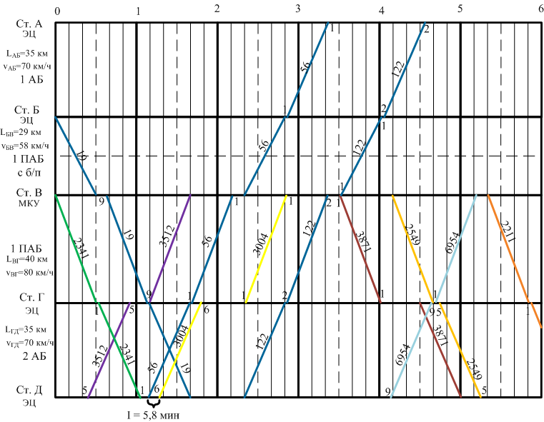
4. Последовательно проложить линии хода поездов по участку, учитывая используемые устройства СЦБ на станциях и перегонах
4.1 На участке Г – Д – двухпутная автоблокировка, I = 5,8 мин
36

Slide 37
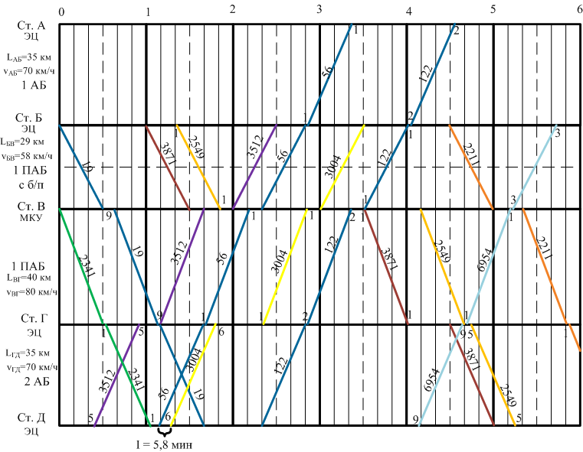
4.2 На участке Б – В – однопутная полуавтоматическая блокировка с блок-постом, на перегоне одновременно может быть 2 поезда: до блок поста и за блок-постом.
37

Slide 38
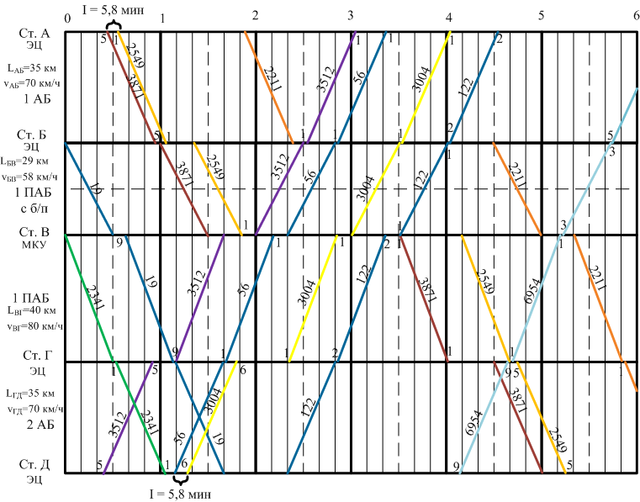
4.3 На участке А – Б – однопутная автоблокировка, I = 5,8 мин:
38

Slide 39
4.4 Необходимо проанализировать полученный график, на каждом перегоне участка количество поездов должно равняться четвертой части пропускной способности ± 10%
39

Slide 40
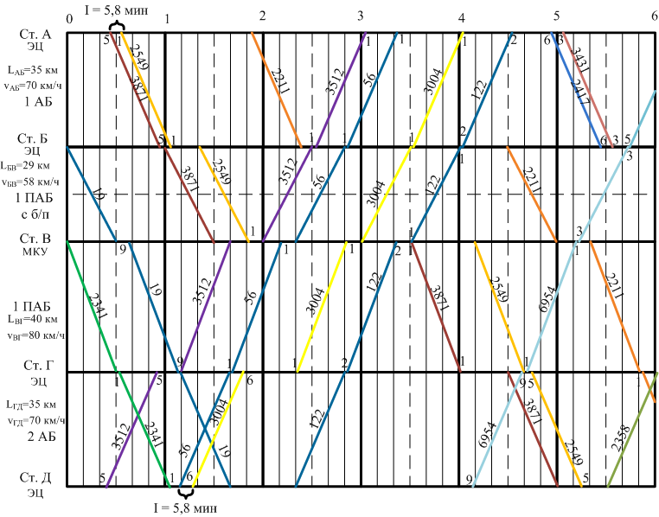
Для выполнения условия п. 4.4 на перегоне А – Б проложены линии хода поездов 2417 и 3431, на перегоне Г – Д линия хода поезда 2458.
40

